Slide 1
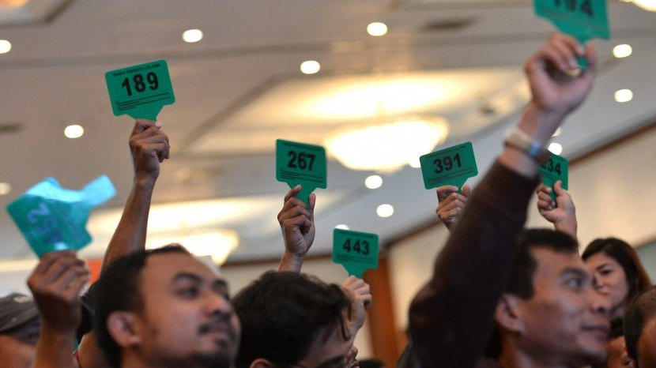

KPKNL PEKANBARU
Focus Group Discussion
#KEMENKEU TEPERCAYA
KEMENKEU SATU

Slide 2
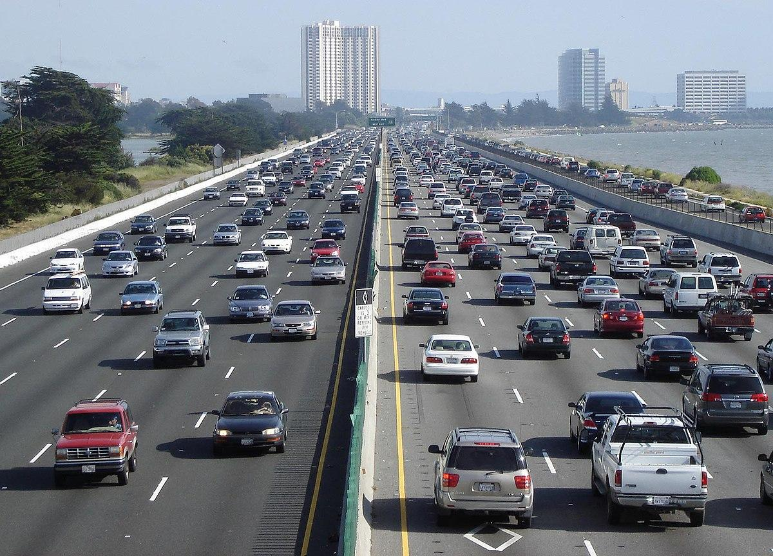
KMK Nomor 375 Tahun 2024
Tentang Pedoman Penentuan Nilai Taksiran BMN Selain Tanah Dan/Atau Bangunan Berupa Kendaraan Bermotor Oleh Panitia Penaksir
Direktorat Penilaian

Slide 3

Urgensi dan Latar Belakang
KONDISI SAAT INI
POLICY RECCOMENDATION ITJEN
Dalam penentuan nilai limit penjualan lelang, K/L melakukan perhitungan nilai taksiran dengan metode yang bervariasi dan tidak didukung dengan kertas kerja penaksiran
Nilai taksiran yang dihasilkan sangat tinggi atau sangat rendah sehingga penerimaan PNBP tidak optimal
Perlakuan atas nilai taksiran oleh KL tidak seragam oleh KPKNL dimana KPKNL yang memiliki beban kerja penilaian yang tinggi cenderung menggunakan nilai taksiran, sedangkan yang memiliki beban rendah akan melakukan penilaian ulang
Menyusun petunjuk/ pedoman penghitungan nilai taksiran bagi satuan kerja K/L
Sosialisasi kepada Satker K/L di wilayah kerja KPKNL
Menambahkan kertas kerja perhitungan nilai taksiran
TINDAK LANJUT : Pedoman Penentuan Nilai Taksiran Barang Milik Negara selain Tanah dan/atau Bangunan berupa Kendaraan Bermotor oleh Panitia Penaksir

Slide 4
Dasar Hukum
PP 27 Tahun 2024 jo 28 Tahun 2020
PMK 165 Tahun 2021
Pasal 51 ayat (1), “Bahwa penilaian BMN selain tanah dan/atau bangunan dalam rangka Pemanfaatan atau Pemindahtanganan dilakukan oleh tim yang ditetapkan oleh Pengguna Barang, atau menggunakan Penilai yang ditetapkan oleh Pengguna Barang”
Pasal 51 (ayat) 3, “Penilaian Barang Milik Negara debagaimana dimaksud pada ayat dilaksanakan untuk mendapatakan :
nilai wajar sesuai dengan ketentuan peraturan perundang-undangan, untuk penilaian yang dilakukan oleh Penilai; atau
nilai taksiran, untuk penilaian yang dilakukan oleh tim”.
PMK 165 Pasal 15 ayat (1), “Dalam rangka Penjualan BMN dilakukan Penilaian untuk mendapatkan nilai wajar atau nilai taksiran”.
PMK 165 Pasal 16 ayat (1) huruf b angka 2., “untuk selain tanah bangunan yang berada pada Pengguna Barang dilakukan oleh Tim yang ditetapkan oleh Pengguna Barang, atau menggunakan Penilai Pemerintah atau Penilai Publik yang ditetapkan oleh Pengguna Barang”

Slide 5
Dasar Pemikiran
PRINSIP
Memanfaatkan Data Lelang
Perhitungan Nilai Taksiran dengan Metode Sederhana
Dapat menghasilkan Nilai yang bisa digunakan sebagai Nilai Limit Penjualan secara Lelang
PENGGUNAAN DATA LELANG
Pembuatan aplikasi database harga penjualan lelang untuk Satuan Kerja dan pemutakhiran data setiap bulan
Penarikan data dari aplikasi SIP (Sistem Informasi Penilaian) berupa data hasil lelang pada tahun 2022, 2023, dan 2024
03
01
Proses data cleansing sesuai kebutuhan dalam kegiatan penaksiran. Data yang dibutuhkan antara lain adalah Kode Lot Lelang, Jenis Barang (Bergerak), Jenis Kendaraan (R2/R4), KPKNL, Lokasi Lelang (Provinsi/Kabupaten), Harga Limit, Harga Jual, Tanggal Pelaksanaan Lelang, Spesifikasi Kendaraan (Merek, Tipe, Tahun Pembuatan, Warna)
FAKTOR POSITIF PENGGUNAAN
DATA LELANG
02
Mempermudah pelayanan persetujuan pemindahtanganan BMN melalui penjualan
01
04
Mengurangi beban kerja Penilai Pemerintah
02

Slide 6
Beban Kerja Penilai Tahun 2022-2023
Permohonan Penilaian Pemindahtangan-Penjualan BMN STB 2022-2024
Berdasarkan jumlah objek penilaian Selain Tanah dan Bangunan, 26 kantor memiliki beban kerja sangat tinggi, dimana 1 objek penilaian harus diselesaikan oleh 1 penilai di bawah 1 hari.
Berdasarkan jumlah objek penilaian STB, 69 kantor memiliki beban kerja sangat tinggi, dimana 1 objek penilaian harus diselesaikan oleh 1 penilai di bawah 1 hari.
Berdasarkan grafik permohonan penilaian, terlihat adanya penurunan jumlah penilaian BMN selain tanah dan bangunan berupa kendaraan bermotor. Hal ini dikarenakan sudah banyak Satuan Kerja yang menggunakan nilai taksiran.

Slide 7


Data Lelang 2022 - 2024
17.973
TOTAL JUMLAH
KENDARAAN
Data Lelang 2022
Data Lelang 2023
Data Lelang 2024 s.d Agustus
Jumlah data kendaraan : 5.569
Jumlah data kendaraan : 8.182
Jumlah data kendaraan : 4.222
Jumlah data Roda Dua/Tiga : 3.295
Jumlah data Roda Dua/Tiga : 4.744
Jumlah data Roda Dua/Tiga : 2.891
Merek dengan Jumlah Terbanyak:
Honda : 1.667
Yamaha : 739
Merek dengan Jumlah Terbanyak:
Honda : 2.747
Yamaha : 1.105
Merek dengan Jumlah Terbanyak:
Honda : 1.774
Yamaha : 562
Suzuki : 727
Lainnya : 162
Suzuki : 702
Lainnya : 190
Suzuki : 291
Lainnya : 264
Tahun Pembuatan dengan Jumlah Terbanyak:
Tahun 2007 : 416
Tahun 2006 : 391
Tahun Pembuatan dengan Jumlah Terbanyak:
Tahun 2006 : 557
Tahun 2008 : 529
Tahun Pembuatan dengan Jumlah Terbanyak:
Tahun 2010 : 395
Tahun 2011 : 326
Tahun 2004 : 293
Rata-rata umur : 15 Tahun
Tahun 2007 : 433
Rata-rata umur : 15 Tahun
Tahun 2009 : 213
Rata-rata umur : 14 Tahun
Jumlah data Roda Empat/Lebih : 2.274
Jumlah data Roda Empat/Lebih : 3.438
Jumlah data Roda Empat/Lebih : 1.331
Merek dengan Jumlah Terbanyak:
Toyota : 985
Mitsubishi : 302
Merek dengan Jumlah Terbanyak:
Toyota : 1.395
Mitsubishi : 400
Merek dengan Jumlah Terbanyak:
Toyota : 569
Mitsubishi : 128
Isuzu : 230
Lainnya : 757
Isuzu : 343
Lainnya : 1.300
Isuzu : 114
Lainnya : 520
Tahun Pembuatan dengan Jumlah Terbanyak:
Tahun 2006 : 239
Tahun 2007 : 207
Tahun Pembuatan dengan Jumlah Terbanyak:
Tahun 2006 : 303
Tahun 2007 : 301
Tahun Pembuatan dengan Jumlah Terbanyak:
Tahun 2008 : 104
Tahun 2011 : 96
Tahun 2004 : 158
Rata-rata Umur : 16 Tahun
Tahun 2008 : 269
Rata-rata umur : 16 Tahun
Tahun 2007 : 93
Rata-rata umur : 16 Tahun
Notes:
Update

Slide 8
Jumlah Permohonan dan SDM Penilai Pemerintah:
Jumlah Permohonan
 | BMD | BMN
Total Permohonan | 60 | 157
Pemanfaatan | 10 | 100
2. Pemindahtanganan | 50 | 47
3. lainnya | 0 | 10
Jumlah Objek Penilaian
4522 Unit
Lokasi Objek
Dalam Kota : Luar Kota = 3 : 2
Jumlah SDM Penilai Pemerintah
1 JFPP Muda dan 3 JFPP Pertama
*Data Tahun 2023 - sekarang

Slide 9
Pengaduan, Saran, dan Masukan
Layanan
Saluran Internal
Call Center HALO DJKN 150-991;
Nomor Pengaduan KPKNL Pekanbaru 0822-8666-6106
E-mail: halodjkn@kemenkeu.go.id / pengaduan.djkn@kemenkeu.go.id dan kpknlpekanbaru@kemenkeu.go.id;
Surat : ditujukan ke alamat KPKNL Pekanbaru;
Tatap Muka : Area Pelayanan Terpadu (APT) KPKNL Pekanbaru;
Link pengaduan https://joy.link/pengaduankpknlpku.
Aplikasi Whistleblowing System (WiSe)
yang dikelola Inspektorat Jenderal Kementerian Keuangan: www.wise.kemenkeu.go.id;
Aplikasi SP4N-LAPOR!
yang dikelola KemenPAN-RB, Kantor Staf Presiden, dan Ombudsman RI: www.lapor.go.id

Slide 10
Overview KMK 375 Tahun 2024

Slide 11


Overview KMK 375 Tahun 2024
LATAR BELAKANG
Dalam rangka penentuan nilai limit penjualan lelang, Kementerian/Lembaga (K/L) dapat melakukan perhitungan nilai taksiran. Akan tetapi kondisi saat ini metode yang digunakan oleh K/L sangat bervariasi dan tidak didukung dengan kertas kerja penaksiran. Oleh karena itu diperlukan adanya petunjuk/ pedoman penghitungan nilai taksiran bagi satuan kerja K/L.
TUJUAN
Panduan bagi panitia penaksir untuk melakukan penentuan nilai taksiran BMN STB berupa kendaraan bermotor dengan tujuan penjualan BMN.
Meningkatkan optimalisasi hasil pemindahtanganan BMN STB berupa kendaraan bermotor.
POKOK PEMBAHASAN
TUJUAN PENENTUAN NILAI TAKSIRAN
PANITIA PENAKSIR
JENIS BMN
DATA HARGA TRANSAKSI
METODE PENENTUAN NILAI TAKSIRAN
KERTAS KERJA PENAKSIRAN

Slide 12
POKOK BAHASAN
TUJUAN PENENTUAN NILAI TAKSIRAN
PANITIA PENAKSIR
Menentukan nilai limit lelang; atau
Perhitungan usulan harga jual,
dalam rangka penjualan BMN STB berupa kendaraan bermotor sesuai dengan ketentuan peraturan perundang-undangan.
Panitia Penaksir terdiri atas :
ketua merangkap anggota (PNS/Anggota TNI/ POLRI) di Lingkungan instansi Pengguna Barang/Kuasa Pengguna Barang.
Anggota (ASN/ PNS/ Anggota TNI/ POLRI).
yang dianggap cakap untuk menentukan nilai taksiran dan ditetapkan dalam Surat Keputusan Pengguna Barang/Kuasa Pengguna Barang.
JENIS BMN
KERTAS KERJA
TUJUAN PENENTUAN NILAI TAKSIRAN
Kendaraan Bermotor Roda Dua atau Roda Tiga
Kendaraan Bermotor Roda Empat atau Lebih
6 bulan sejak ditandatangani olej panitia penaksir
DATA HARGA TRANSAKSI
TUJUAN PENENTUAN NILAI TAKSIRAN
Data Penjualan Lelang BMN STB Kendaraan Bermotor yang dikeluarkan oleh DJKN melalui Aplikasi Basis Data Harga Lelang Kendaraan Bermotor
Notes:
Tanbahin data harga

Slide 13
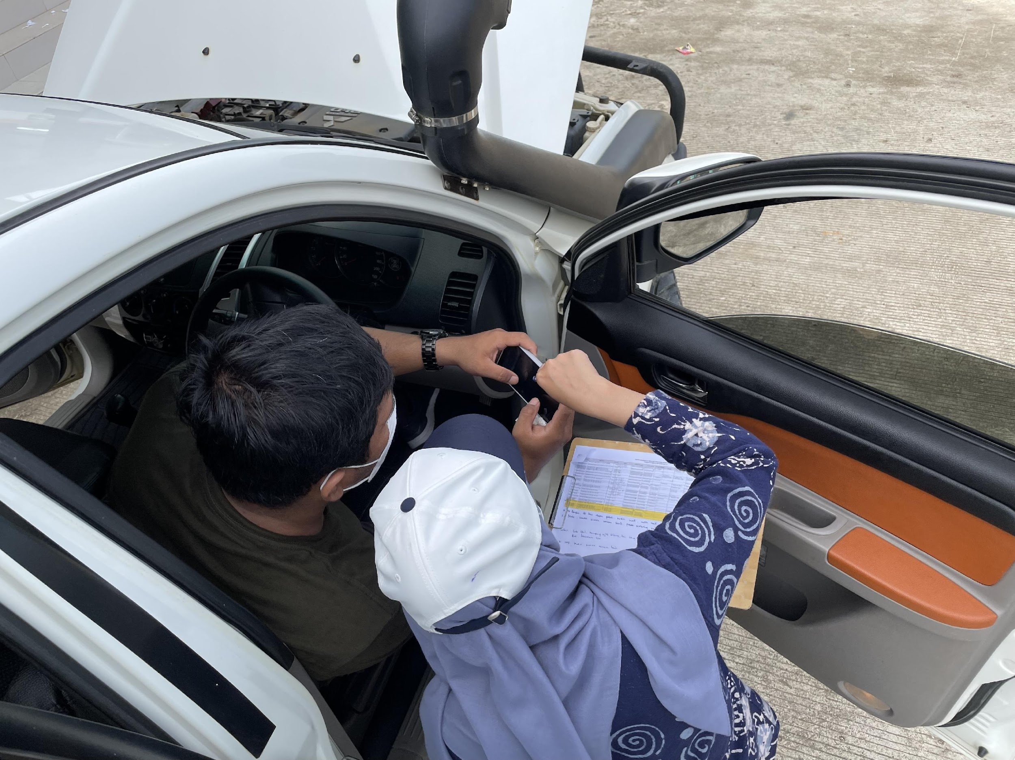
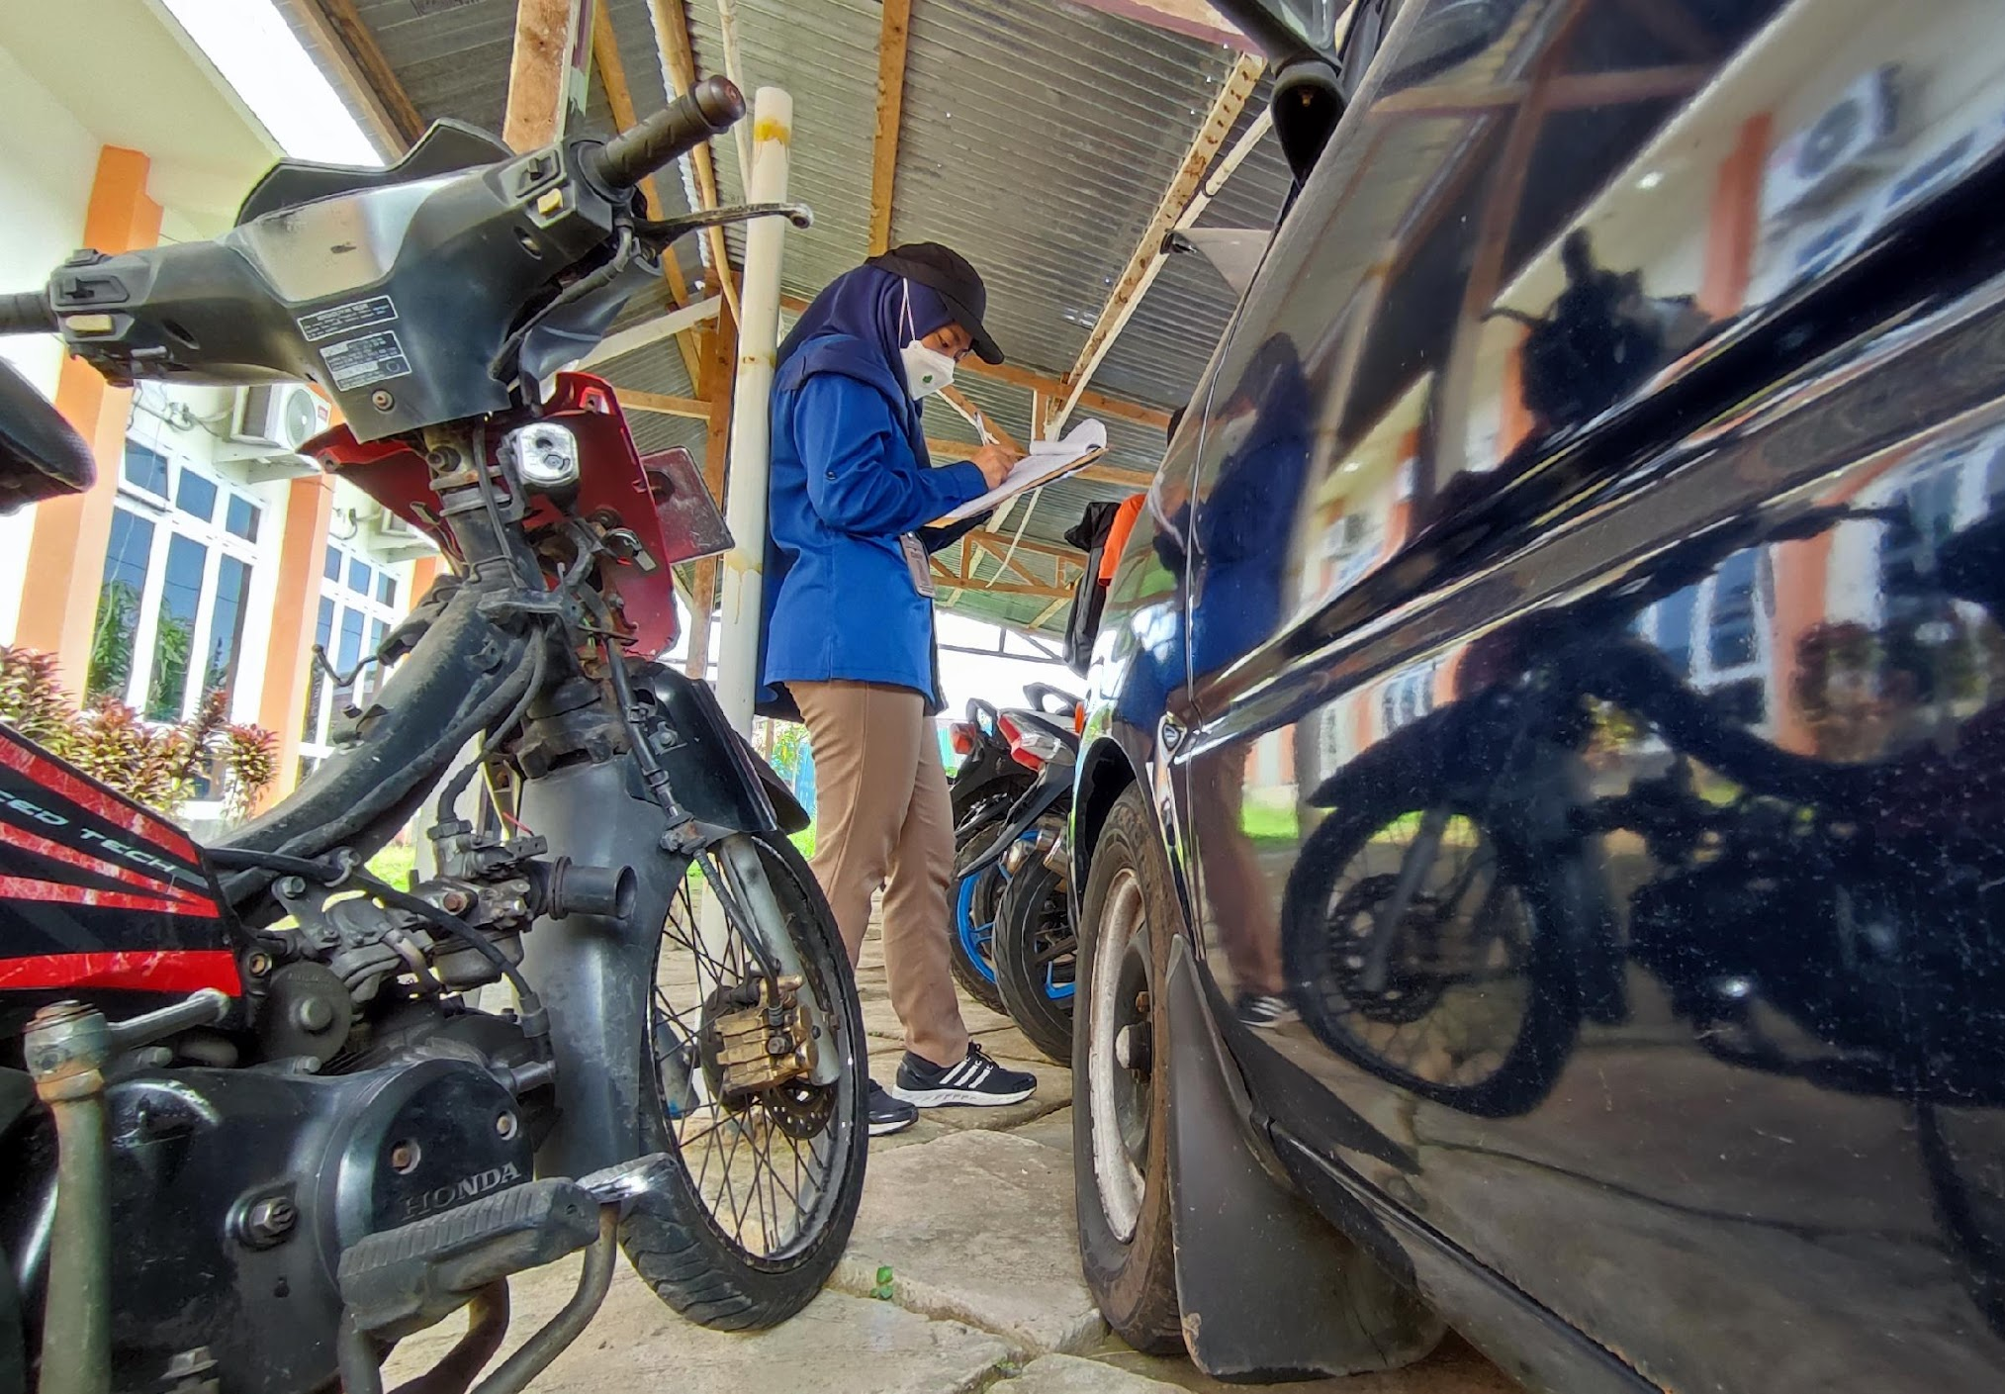
Metode Penentuan Nilai Taksiran
Metode perbandingan data harga penjualan lelang
Metode ini menggunakan perbandingan data harga penjualan lelang objek sejenis dengan objek yang akan ditentukan nilai taksirannya yang disesuaikan dengan karakteristik tertentu untuk menghasilkan nilai taksiran
Karakteristik yang digunakan adalah:
  usia kendaraan (data tahun pembuatan)
  merek dan tipe
  lokasi transaksi
  dan waktu transaksi

Slide 14
Prosedur Pelaksanaan Penentuan Nilai Taksiran (1)
1
2
3
Mengumpulkan Data Objek Yang Akan Ditentukan Nilai Taksirannya
Mengklasifikasikan Kendaraan
Mengumpulkan data harga penjualan lelang objek pembanding dari basis data harga penjualan lelang
  Merek dan Tipe
  Tahun Pembuatan
  Rencana Lokasi Tempat Penjualan
  Kendaraan Roda Dua / Roda Tiga
  Low end : sampai dengan 100 cc
  Middle : 100 cc - 150 cc
  High end : di atas 150 cc
  Kendaraan Roda Empat/ Lebih
  Low end : sampai dengan 1200 cc
  Middle : 1200 cc – 2500 cc
  High End : di atas 2500 cc
  Nilai terbentuk dalam Pelaksanaan lelang
  Merek dan tipe objek yang dilelang
  Tahun pembuatan
  Lokasi tempat penjualan lelang
  Tanggal Pelaksanaan Lelang
Lanjut di Halaman Berikutnya
Notes:
Tambahin angka

Slide 15
Prosedur Pelaksanaan Penentuan Nilai Taksiran (2)
4
6
Menganalisis Data Harga Penjualan Lelang
Menyimpulkan besaran nilai taksiran dengan mengalikan nilai rata-rata dengan faktor kondisi
5
  Menyusun tabulasi harga penjualan
  Melakukan penyesuaian atas faktor merek, tipe,tahun pembuatan, lokasi tempat lelang, dan waktu Pelaksanaan lelang
Menghitung nilai rata-rata dalam tabulasi yang sudah disesuaikan
  Penjualan BMN Tanpa Melalui Lelang Dikalikan dengan Faktor Kondisi sebesar :
  0,8 : kondisi tingkat kerusakan di atas 90%
  0,9 : kondisi tingkat kerusakan di atas 80% - 90%
  1,0 : kondisi dengan tingkat kerusakan sampai dengan 80%
  Penjualan BMN Melalui Lelang Dikalikan dengan Faktor Kondisi sebesar:*
  0,5 : kondisi tingkat kerusakan diatas 90%
  0,6 : kondisi tingkat kerusakan diatas 80% -90%
  0,7 : kondisi dengan tingkat kerusakan sampai dengan 80 %
* Apabila tidak didukung oleh dokumen kepemilikan, maka besaran faktor pengali adalah sebesar 0,5

Slide 16
Ketentuan Data Harga Penjualan Lelang
Data harga penjualan lelang yang digunakan sebagai pembanding berjumlah minimal 3 (tiga) data dan maksimal 7 (tujuh) data dengan persyaratan sebagai berikut:
Memiliki merek dan tipe kendaraan bermotor yang sejenis dengan objek yang akan ditentukan nilai taksirannya. Dalam hal:
data yang tersedia adalah data yang memiliki merek yang sama namun dalam tipe yang berbeda, maka data yang digunakan adalah data dengan tipe yang memiliki spesifikasi yang paling mendekati spesifikasi objek
tidak terdapat data sesuai merek objek yang akan ditentukan nilai taksirannya, maka data yang digunakan adalah data objek dengan merek yang lain namun memiliki spesifikasi yang sama atau paling mendekati dengan spesifikasi objek
Tahun pembuatan kendaraan yang diambil dari data harga penjualan lelang adalah tahun yang sama dengan objek. Dalam hal tidak terdapat tahun pembuatan yang sama, data yang dapat digunakan adalah data tahun kendaraan dalam rentang 5 (lima) tahun lebih tua sampai dengan 5 (lima) tahun lebih muda dari objek. Prioritas data yang diambil adalah tahun pembuatan yang terdekat dengan tahun pembuatan objek.
Tahun transaksi lelang maksimal 3 (tiga) tahun sebelum tahun dilaksanakannya penilaian oleh Panitia Penaksir.
Data harga penjualan lelang diutamakan diambil dari wilayah kerja KPKNL tempat rencana lokasi pelaksanaan lelang objek yang akan ditentukan nilai taksirannya. Dalam hal terdapat kekurangan data, maka pencarian data dapat diperluas.

Slide 17
Ketentuan Perluasan Pencarian Lokasi
Urutan Perluasan Pencarian | Lokasi Pelaksanaan Lelang
 | Jawa | Sumetera | Kalimantan Barat | Kalimantan Utara, Kalimantan Timur dan Kalimantan Selatan | Sulawesi, Kepulauan Maluku dan Papua | Bali dan Nusa Tenggara | Batam dan Sabang
Pertama | Wilayah Kerja KPKNL berbatasan langsung | Wilayah Kerja KPKNL berbatasan langsung | Wilayah Kerja KPKNL di Provinsi Kalimantan Barat | Wilayah Kerja di Kalimantan Utara, Kalimantan Timur, Kalimantan Tengah dan Kalimantan Selatan | Wilayah Kerja KPKNL yang berada di satu provinsi | Wilayah Kerja KPKNL yang berada di satu provinsi | Tidak Berlaku
Kedua | Wilayah kerja KPKNL di seluruh Jawa | Wilayah Kerja KPKNL di seluruh Sumatera dan KPKNL di Jakarta, Bogor, Tanggerang dan Bekasi | Wilayah Kerja KPKNL di Jakarta, Bogor, Tanggeran dan Bekasi | Wilayah Kerja KPKNL Surabaya dan Sidoarjo | Wilayah Kerja KPKNL Makassar, Surabaya dan Sidoarjo | Wilayah Kerja KPKNL Denpasar, Surabaya, dan Sidoarjo | Tidak Berlaku
Ketiga | Semua Wilayah kerja KPKNL di Indonesia | Semua Wilayah kerja KPKNL di Indonesia | Semua Wilayah kerja KPKNL di Indonesia | Semua Wilayah kerja KPKNL di Indonesia | Semua Wilayah kerja KPKNL di Indonesia | Semua Wilayah kerja KPKNL di Indonesia | Tidak Berlaku

Slide 18
Ringkasan Tahapan Pencarian Data
Tahapan | Wilayah | Merk | Tipe | Tahun Pembuatan
Tahap 1 | Wilayah Kerja | Sama | Sama | Sama
Tahap 2 | Urutan Pertama | Sama | Sama | Sama
Tahap 3 | Wilayah Kerja | Sama | Berbeda | 5 th lebih muda s.d 5 th lebih tua
Tahap 4 | Urutan Pertama | Sama | Berbeda | 5 th lebih muda s.d 5 th lebih tua
Tahap 5 | Urutan Kedua | Sama | Sama | Sama
Tahap 6 | Urutan Kedua | Sama | Berbeda | 5 th lebih muda s.d 5 th lebih tua
Tahap 7 | Urutan Ketiga | Sama | Sama | Sama
Tahap 8 | Urutan Ketiga | Sama | Berbeda | 5 th lebih muda s.d 5 th lebih tua
Tahap 9 | Wilayah Kerja | Berbeda | Spesifikasi sama atau mendekati | 5 th lebih muda s.d 5 th lebih tua
Tahap 10 | Urutan Pertama/ Kedua/Ketiga | Berbeda | Spesifikasi sama atau mendekati | 5 th lebih muda s.d 5 th lebih tua

Slide 19
Ketentuan Data Harga Penjualan Lelang
Dalam hal:
Pada suatu tahapan pencarian data, jumlah total data termasuk data yang ditemukan pada tahapan pencarian data sebelumnya telah melebihi 3 (tiga) data dan maksimal 7 (tujuh) data, maka keseluruhan data harus digunakan dalam proses penentuan nilai taksiran.
Pada suatu tahapan pencarian data, jumlah total data termasuk data yang ditemukan pada tahapan pencarian data sebelumnya telah melebihi 7 (tujuh) data, maka data yang digunakan adalah data yang memiliki nilai terendah pada pencarian terakhir, sehingga total data mencapai 7 (tujuh) data.
Contoh:
Pada pencarian data ditemukan:
2 (dua) data pada tahap pertama yang memiliki merek, tipe, dan tahun pembuatan yang sama dengan objek yang akan ditentukan nilai taksirannya. Dikarenakan belum mencukupi persyaratan minimal 3 (tiga) data, maka dilakukan perluasan pencarian wilayah urutan pertama.
Pada tahap kedua, ditemukan 8 (delapan) data yang memiliki merek, tipe, dan tahun pembuatan yang sama dengan objek yang akan ditentukan nilai taksirannya.
Atas proses pencarian data tersebut, maka data yang digunakan dalam proses penentuan nilai taksiran adalah 2 (dua) data pada tahap pertama ditambah 5 (lima) data dengan nilai terendah pada tahap kedua.
Notes:
Tambahin salah satu contoh

Slide 20
Ketentuan Terkait Penyesuaian
Penyesuaian Tahun Transaksi
Penyesuaian Tahun Pembuatan
Penyesuaian Tipe Kendaraan
5 % untuk kendaraan low-end
7% untuk kendaraan middle
10% untuk kendaraan high-end
8% untuk per perbedaan kelas tipe kendaraan
Setiap perbedaan 1 tahun dilakukan penyesuaian sebesar 2%
Penyesuaian Merek Kendaraan
Penyesuaian Lokasi
Penyesuaian merek kendaraan dilakukan dengan rumusan:
Fpm = (NJT-NJP)/NJP
Fpm = Faktor Penyesuaian Merek
NJT = Harga baru objek yang akan ditentukan penyesuainnya
NJP = Harga baru objek pembanding
5% untuk per perbedaan kategori lokasi (kategori lokasi ditentukan oleh Direktorat Penilaian)

Slide 21
Ketentuan Terkait Penyesuaian Lokasi
Kategori lokasi merupakan gambaran kondisi pasar kendaraan bermotor di setiap wilayah kerja KPKNL. Kategori lokasi dibagi menjadi 4 (empat) kategori
Kategori lokasi 1 (satu), tingkat penawaran penjualan yang rendah dan tingkat permintaan pembelian yang tinggi, sehingga tingkat harga yang tertinggi.
Kategori lokasi 2 (dua), tingkat penawaran dan tingkat permintaan sama-sama tinggi, sehingga memiliki tingkat harga yang normal ke tinggi.
Kategori lokasi 3 (tiga), tingkat penawaran dan tingkat permintaan yang sama-sama rendah, sehingga memiliki tingkat harga yang normal ke rendah.
Kategori lokasi 4 (empat) yaitu tingkat penawaran penjualan yang tinggi dan tingkat permintaan pembelian yang rendah, sehingga memiliki tingkat harga yang terendah.
Urutan Kategori | KPKNL
Kategori 1 | Malang, Medan, Solo, Semarang, Yogyakarta, Pelembang, Denpasar, Pekanbaru, Makassar, Cirebon, Balikpapan, Batam
Kategori 2 | Bekasi, Tangerang, Bogor, Jakarta, Sidoarjo, Surabaya, Bandung, Serang
Kategori 3 | Purwakarta, Bandar Lampung, Banjarmasin, Tasikmalaya, Madiun, Purwokerto, Padang, Banda Aceh, Tegal, Pekalongan, Jember, Singaraja, Bukittinggi, Samarinda, Metro, Mataram, Jambi, Pematang Siantar, Pontianak, Kisaran, Ljhoksumawe, Dumai, Bengkulu, Pemekasan, Manado, Lahat, Palangkaraya,Bontang, Pare-Pare, Kendari, Kupang, Ambon, Padang Sideumpuan, Gorontalo, Palu, Jayapura, Singkawang, Palopo, Sorong, Pangkal Pinang, Mamuju, Tarakan, Bima, Pangkalan Bun, Ternate, Biak

Slide 22
Kertas Kerja
Data objek yang akan ditentukan nilai taksirannya dan data yang dikumpulkan dari data harga penjualan lelang
Kertas kerja penentuan nilai taksiran minimal memuat:
  nomor dan tanggal kertas kerja;
  identitas objek yang akan ditentukan nilai taksirannya meliputi nama objek, NUP, rencana lokasi pelaksanaan lelang, kategori lokasi objek, jenis kendaraan bermotor, merek, tipe, dokumen kepemilikan, dan tahun pembuatan.
  data lelang yang digunakan meliputi nama objek, jenis kendaraan, merek, tipe, harga, tahun transaksi, lokasi pelaksanaan lelang, dan tahun pembuatan.
  proses penyesuaian data meliputi penyesuaian merek, tipe, tahun transaksi, lokasi pelaksanaan lelang, dan tahun pembuatan.
  indikasi harga taksiran
  kesimpulan nilai taksiran
  kesimpulan nilai limit lelang; dan
  nama dan tandatangan Panitia Penaksir, tanggal penentuan nilai taksiran.

Slide 23
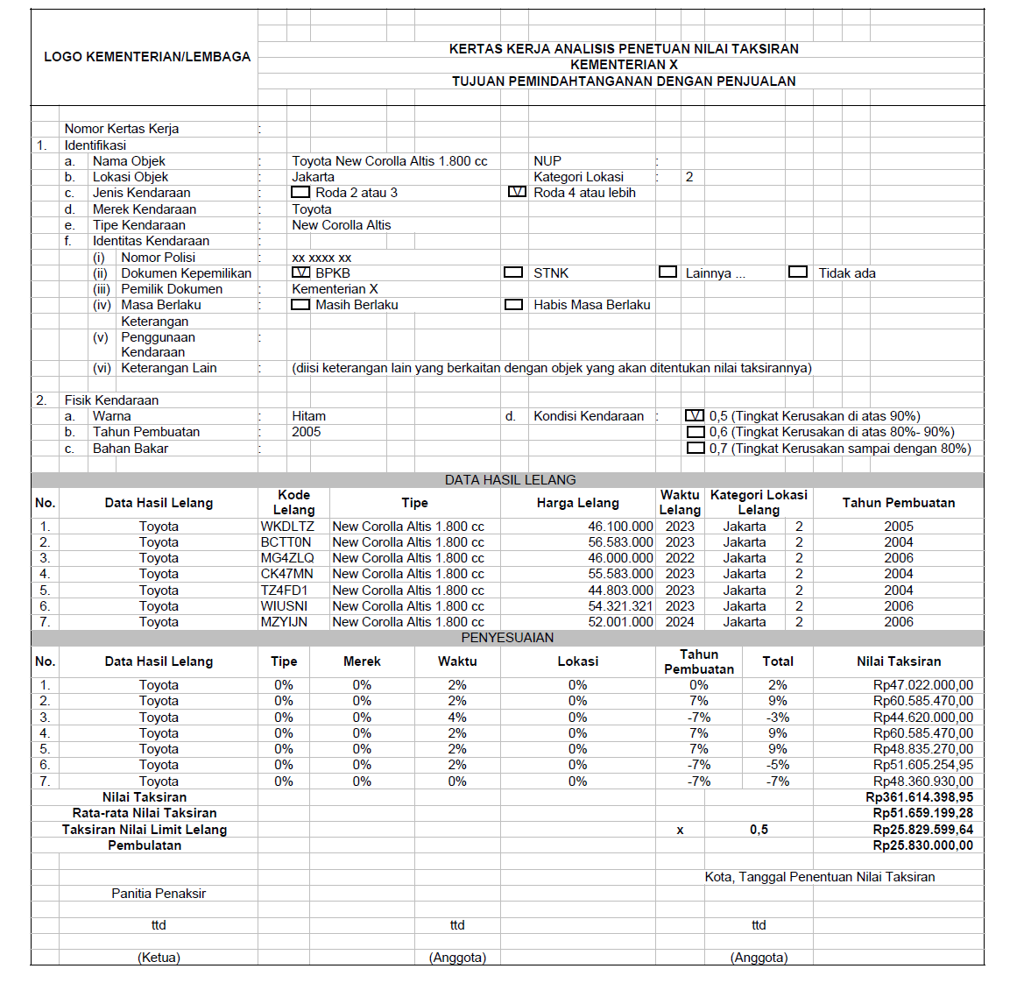
Contoh Kertas Kerja

Slide 24
Simulasi Perhitungan

Slide 25
Latihan
Soal Latihan
Sebuah kendaraan bermotor roda dua dengan merek honda tipe win mcb, warna hitam, tahun pembuatan 2001, kondisi kerusakan sampai dengan 80 % dan tidak memiliki dokumen kepemilikan, akan diusulkan dilakukan pemindahtangan dengan penjualan secara Lelang pada KPKNL Pekanbaru. Penentuan nilai taksiran dapat dilakukan sebagai berikut….

Slide 26
Simulasi
Sebuah kendaraan bermotor roda dua dengan merek Jialing tipe JL 100, warna merah, tahun pembuatan 1998, kondisi kerusakan sampai dengan 80 % dan memiliki dokumen kepemilikan, akan diusulkan dilakukan pemindahtangan dengan penjualan secara Lelang pada KPKNL Palu. Penentuan nilai taksiran dapat dilakukan sebagai berikut….

Slide 27
Simulasi
Sebuah kendaraan bermotor roda empat dengan merek Toyota tipe Corolla Altis, warna hitam, tahun pembuatan 2005, kondisi kerusakan di atas 90 % dan memiliki dokumen kepemilikan berupa BPKB, akan diusulkan dilakukan pemindahtangan dengan penjualan secara Lelang pada KPKNL Jakarta II. Penentuan nilai taksiran dapat dilakukan sebagai berikut….

Slide 28
Simulasi
Sebuah kendaraan bermotor roda dua dengan merek Honda tipe Revo, warna hitam, tahun pembuatan 2012, kondisi kerusakan 80-90 % dan tidak memiliki dokumen kepemilikan, akan diusulkan dilakukan pemindahtangan dengan penjualan secara Lelang pada KPKNL Jakarta IV. Penentuan nilai taksiran dapat dilakukan sebagai berikut….

Slide 29
Latihan
Soal Latihan
Sebuah kendaraan bermotor roda empat dengan merek toyota tipe kijang super kf80, warna hitam, tahun pembuatan 1997, kondisi kerusakan di atas 90 % dan tidak memiliki dokumen kepemilikan, akan diusulkan dilakukan pemindahtangan dengan penjualan melalui lelang pada KPKNL Pekanbaru. Penentuan nilai taksiran dapat dilakukan sebagai berikut….

Slide 30

Tindak Lanjut Kanwil dan KPKNL
KMK Nomor 375 Tahun 2024 mulai berlaku setelah 3 (tiga) bulan terhitung sejak tanggal ditetapkan.
Kanwil dan KPKNL wajib mensosialisasikan KMK Nomor 375 Tahun 2024 kepada Satuan Kerja Kementerian/Lembaga (Policy Recommendation)
Menyampaikan laporan Pelaksanaan sosialisasi kepada Direktur Penilaian

Slide 31
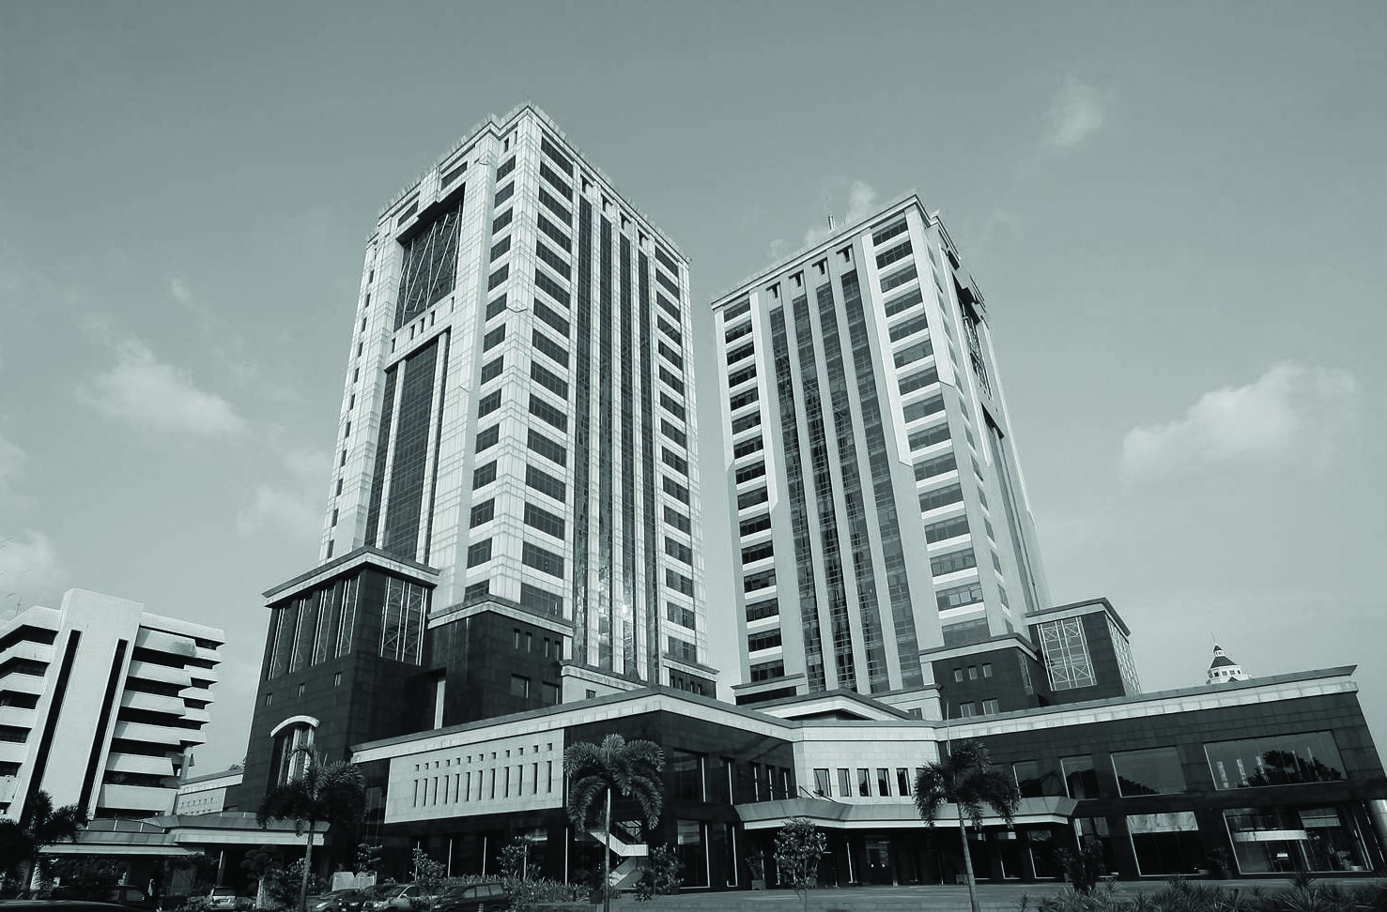

Terima kasih
KPKNL PEKANBARU

